Slide 1
InLife
www.inlife.sorbonne-universite.fr
Gilles fischer

Slide 2
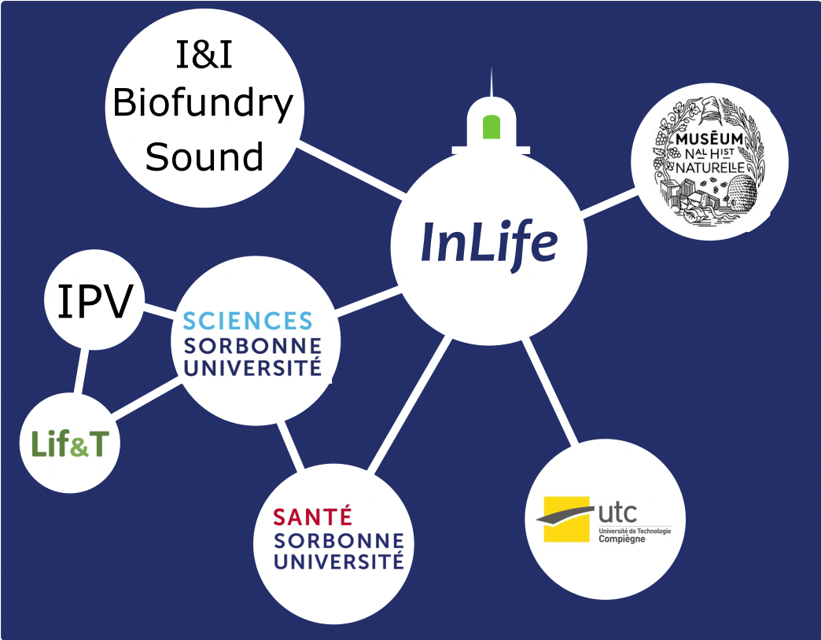
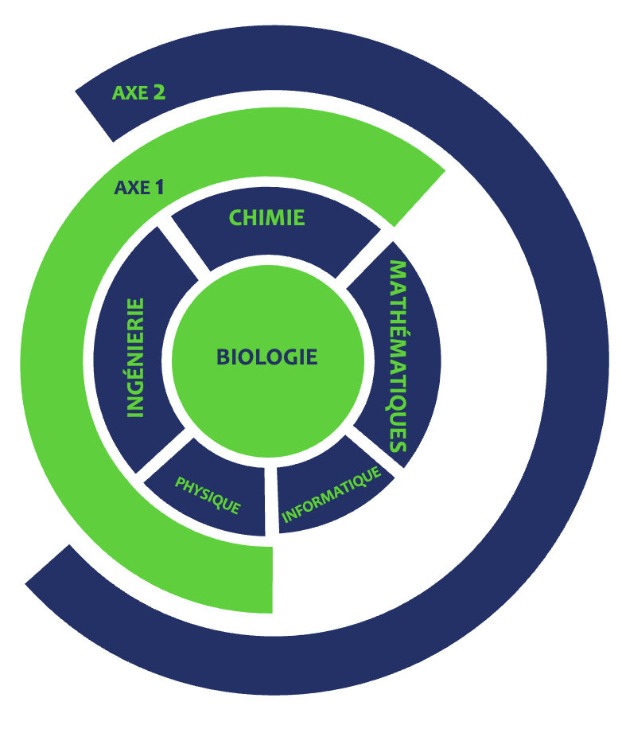
InLife : périmètre
Alliance Sorbonne Université
SU (FSI, FS), MNHN, UTC
+ 40 laboratoires
Structuration des programmes aux interfaces du vivant
InLife, programme doctoral IPV, projet Lif&T, Biofonderie, autres I&I
2 axes thématiques
AXE 1 : Ingénierie pour le vivant
AXE 2 : Approches théoriques du vivant
6 disciplines scientifiques
biologie
chimie
informatique
ingénierie
mathématiques
physique
Périmètre

Slide 3
InLife : objectifs 2025-2029
Fédérer une communauté scientifique pluridisciplinaire
Contribuer à la formation interdisciplinaire des étudiants
Développer une dimension internationale
Renforcer les liens intersectoriels
Créer un Institut des Sciences aux Interfaces du Vivant à l’horizon 2030
objectifs

Slide 4
InLife : premières actions
Programme doctoral 2025 InLife + IPV (3+7 CD)
Call commun aux 2 programmes :
38 projets déposés
23 projets sélectionnés pour l’oral
Auditions les 26 et 27 mai 2025
Lauréat AAP REAL@SU
2 écoles de saison :
Organ on chip
Nanotechnologie cellulaire
4 Ateliers méthodologiques :
Introduction à la modélisation individu-centrée
Analyse statistique de données expérimentales
Intelligence artificielle pour la conception de biomolécules
Paysage conformationnel des protéines
Lauréat AAP COPIL formation
8 gratifications stages M2
6 bourses mobilité entrante
Premieres actions

